Slide 1
Introducción teórica a la especificidad
{
< Merli Yurani Ariza Herrera >
}
...

Slide 2
Especificidad en CSS
01
02
03
La especificidad
Determina qué reglas de estilo se aplican a un elemento HTML.
Es útil
Cuando hay conflicto por múltiples reglas de estilo aplicando propiedades diferentes al mismo elemento.
Se calcula
Mediante un sistema de puntos que se asignan dependiendo de los selectores.

Slide 3
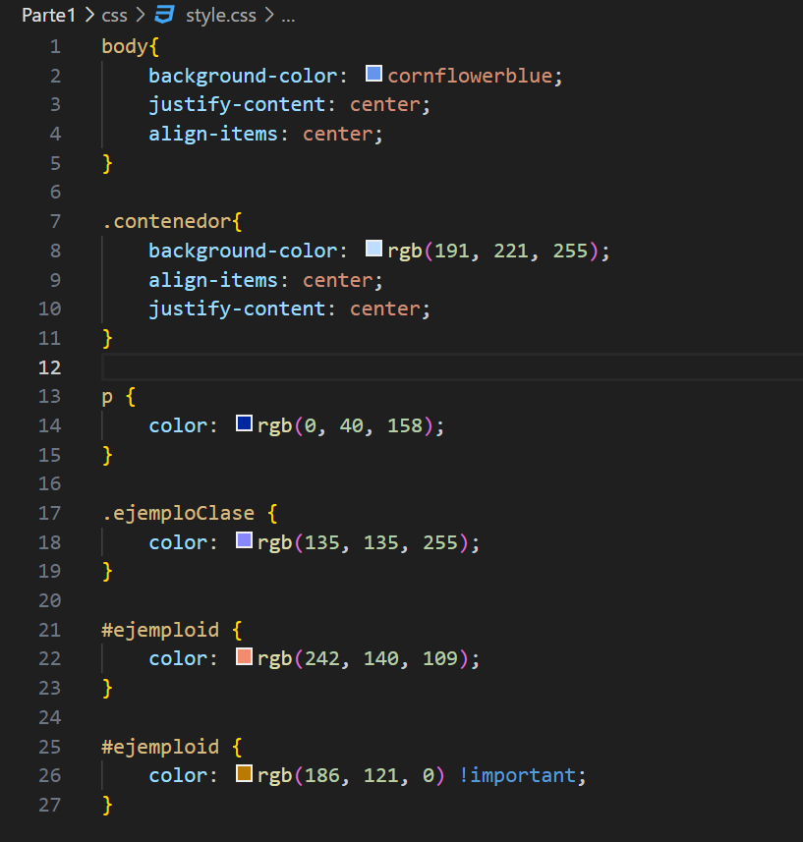
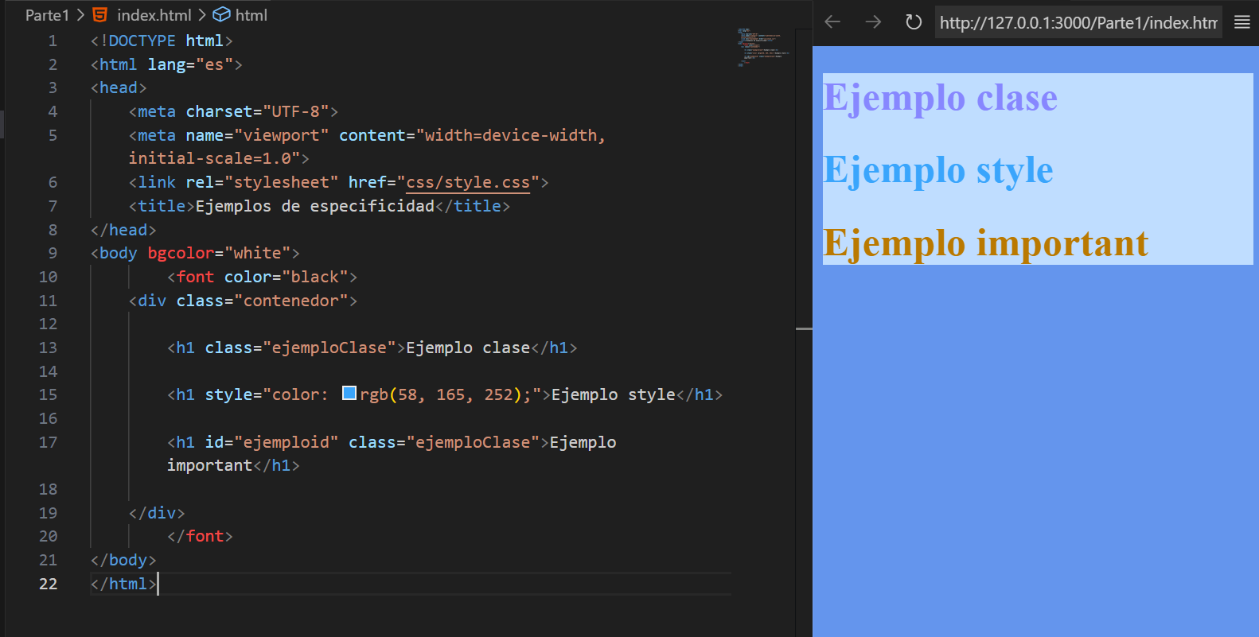
Ejemplos: Cálculo de Especificidad

Slide 4
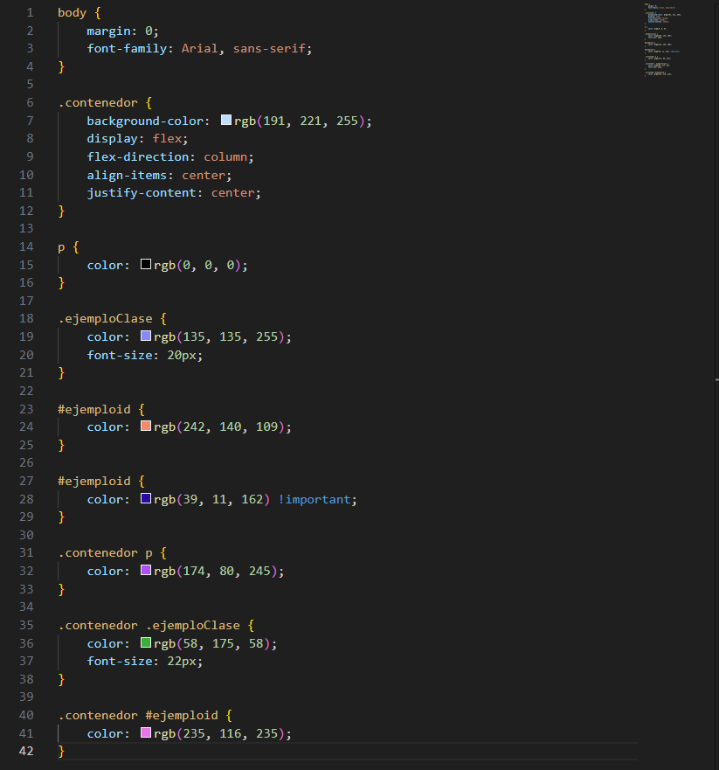
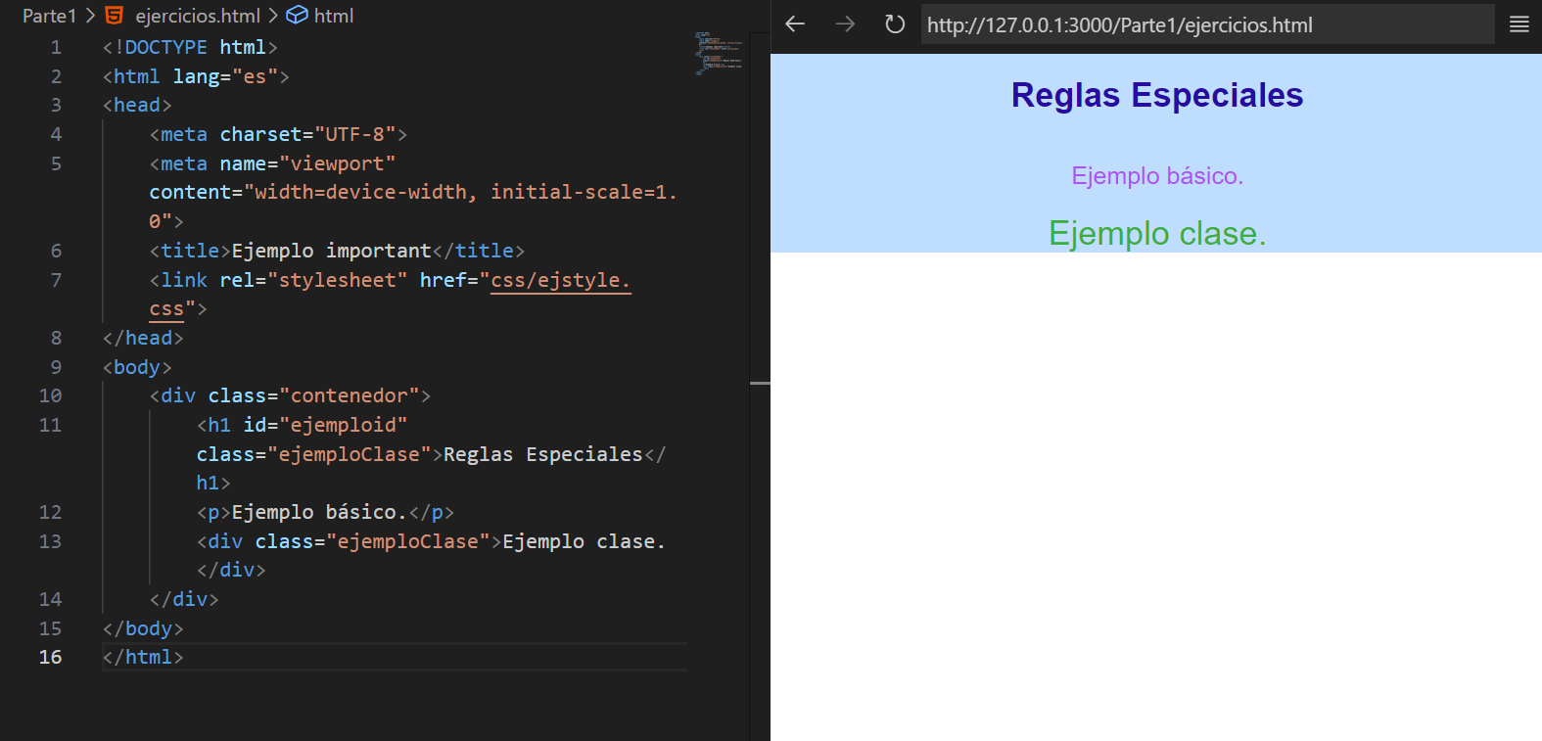
Ejemplos de especificidad
{
}

Slide 5
Tabla de especificidad con diferentes tipos de selectores
{
Selector | Especifidad
<style> | 1000
id (#id) | 100
Clase (.clase) Pseudoclase (:pseudoclase) Atributo [atributo="valor"] | 10
Elementos (p) Pseudoelementos (::pseudoelemento) | 1
Selectores universales, combinadores y pseudoclases negadas | 0
important(!important) | Sobrescribe otras reglas
}

Slide 6
Gracias!
{
..
}
..

